Slide 1

広告の力で事業主と消費者の”縁”をつなぐ
U-ライティング
サービス紹介
代表：上原 龍之介

Slide 2
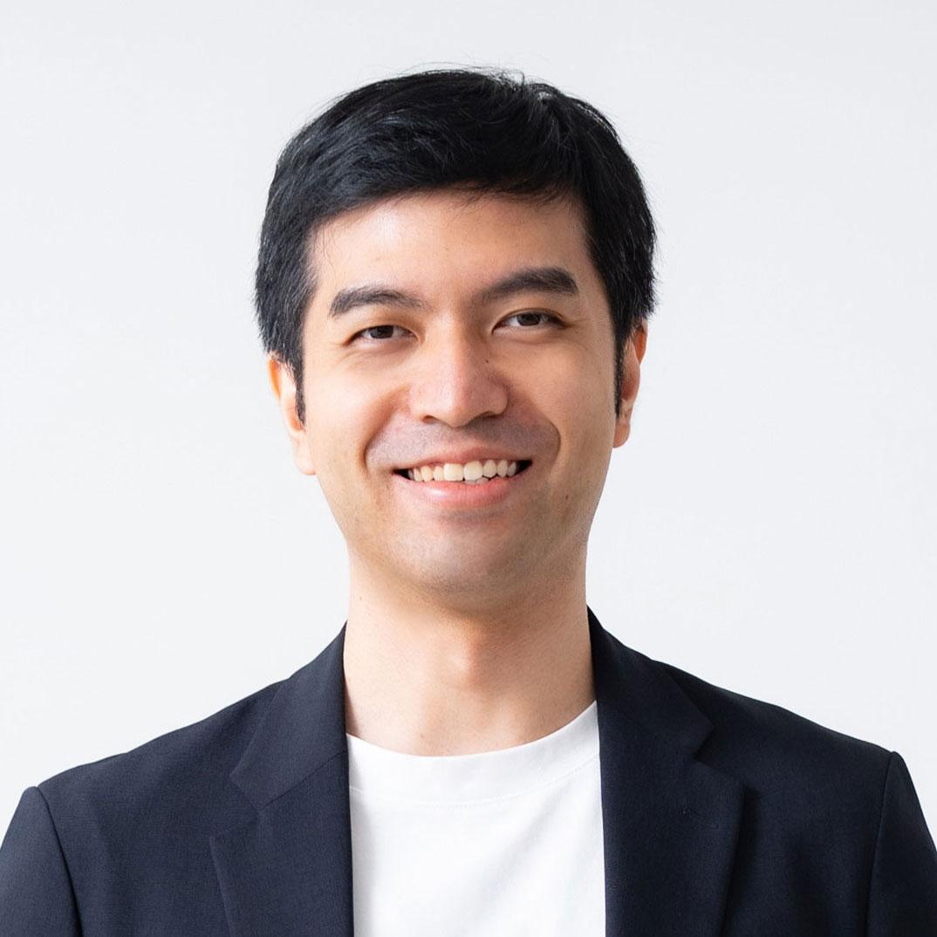
PROFILE
サービス提供者のプロフィール
U-ライティング代表 集客プランナー / ライター
上原 龍之介
美容・健康業界を中心に、薬機法に配慮しながら“売れる”広告づくりと集客戦略の提案ができる人
ライター歴
集客企画から運用まで
配慮した表現設計
6年以上
HP・LP・LINEなど
薬機法・景表法
キャリア迷子な略歴
ゲーム業界の就職を目指して専門学校を卒業 → 就活に失敗
→ ゲームアプリのメールサポート（2年） → 働き続けてもジリ貧の可能性を感じる
→ 建築積算（3.5年） → フリーランスライターとして独立
→ 現在：集客プランナー兼ライター
© U-Writing All Rights Reserved.
2

Slide 3
MY PHILOSOPHY
仕事の理念
集客迷子を減らしたい
よく聞く声 01
よく聞く声 02
よく聞く声 03
高いお金をかけたのに、
成果が出ない
自力で頑張るが、
結果まで遠回りに
専門家に頼みたいが、
費用が重い
数十万円かけてHP・LPを作った、講座やコンサルを受けた。それでも問い合わせが増えない。
もう一度自分で集客に取り組むものの、手探りのため結果が出るまで時間がかかる。
早く結果を出すには専門家の力が必要。
でも、また大きなお金がかかってしまう。
© U-Writing All Rights Reserved.
3

Slide 4
MY PROMISE
仕事への約束
01
本当に必要なものだけを作る
02
最初は少額から提案します
ご依頼の前に、それが本当に必要なのかを伝えます。
お互いの費用・時間がもったいない。
広告は資産運用。あらゆる集客手段を試して、上手く行った手法に追加投資をするのが、少ない損失で検証ができる。
03
1回の相談から使える（月額依頼）
04
誇大広告はしない
契約の縛りはなく、必要なときだけ
ご利用いただけます。
薬機法・景表法を守り、消費者とお客様が
笑顔でつながる広告を作ります。
© U-Writing All Rights Reserved.
4

Slide 5


SERVICE
提供サービス
制作代行サービス
集客顧問サービス
カワリミ
ミチスジ
広告を作る時間がない方向け
集客活動の相談を継続的にしたい方向け
✓ LP・HP制作／ライティング
✓ 公式LINE構築・運用
✓ Meta広告運用
✓ チラシ・営業資料など
✓ 月最大4時間のZoom相談
✓ 制作物への添削・アドバイス
✓ 集客施策の分析・仮説検証
✓ メッセージ相談無料
✓ 1回だけの相談もOK
単発 5,000円〜
月額 49,800円〜
※契約前にサービス内容の調整で減額可
© U-Writing All Rights Reserved.
5

Slide 6
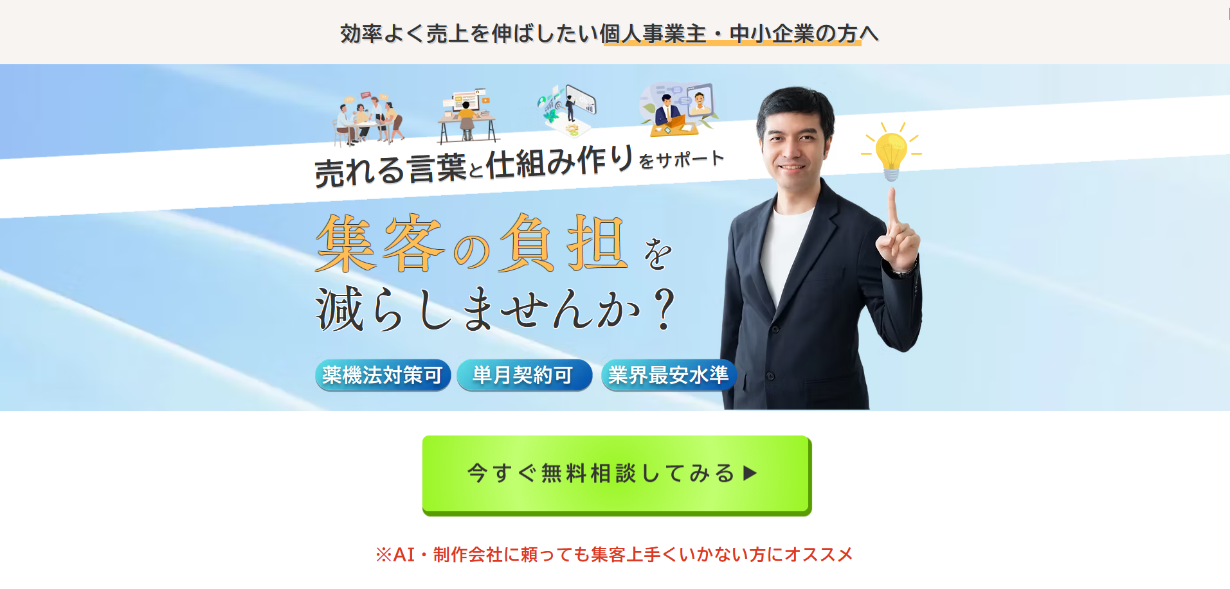
PROBLEMS WE SOLVE
こんな課題を解決します
© U-Writing All Rights Reserved.
6

Slide 7
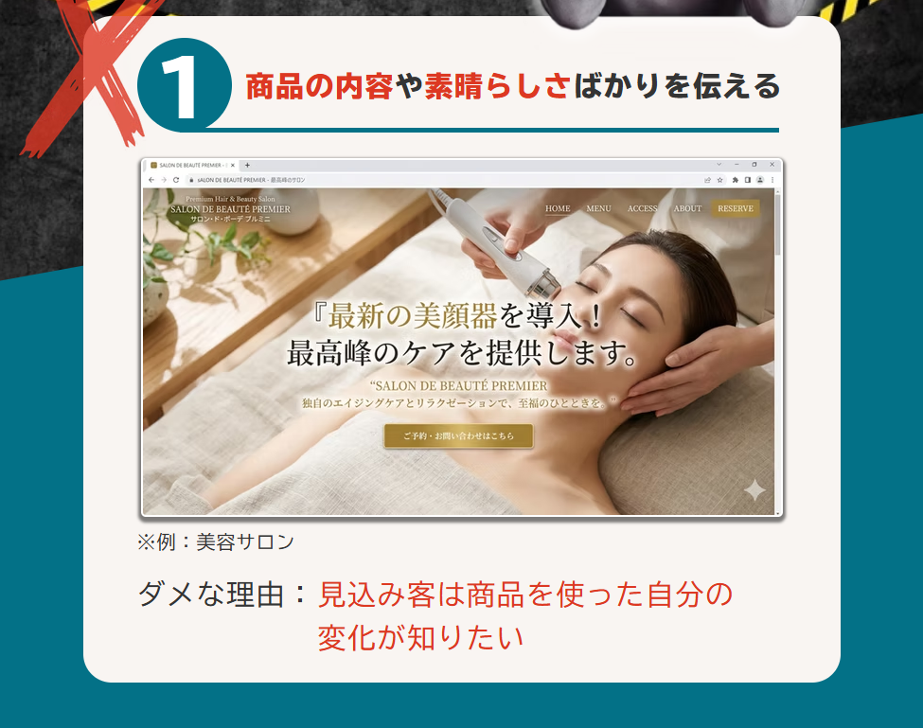
MY METHOD 原則 01
広告づくりの原則 1
「商品のすごさ」ではなく「使った後の変化」を伝える
- よくある失敗 -
商品の内容や素晴らしさばかりを伝えてしまう
私なら…
見込み客が知りたいのは、商品そのものより「使った自分がどう変わるか」。
まずターゲットの悩みと、使った後の理想の姿を言葉にします。
薬機法で効果を言えない商品でも、「体験」や「変化」なら伝えられる。
© U-Writing All Rights Reserved.
7

Slide 8
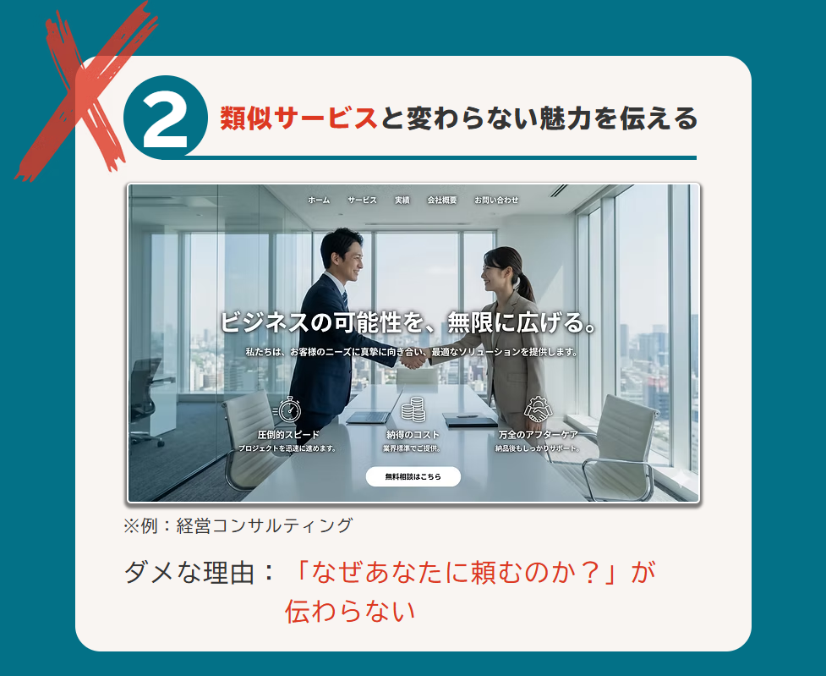
MY METHOD 原則 02
広告づくりの原則 2
「どこでも言える魅力」ではなく「あなたに頼む理由」を伝える
- よくある失敗 -
類似サービスと変わらない魅力を伝えてしまう
私なら…
「スピード」「安心」「丁寧」はどこでも言える。
経歴・実績・想いを掘り起こして、「あなただけの理由」を言葉にします。
ご本人が当たり前だと思っていることほど、強みになる可能性も。
© U-Writing All Rights Reserved.
8

Slide 9
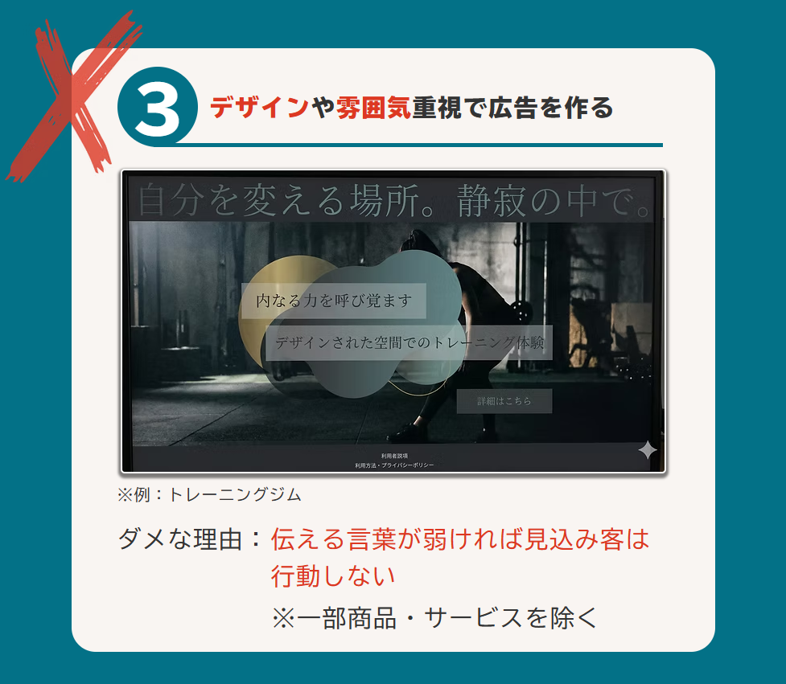
MY METHOD 原則 03
広告づくりの原則 3
「雰囲気」ではなく「行動したくなる言葉」で伝える
- よくある失敗 -
デザインや雰囲気を重視して広告を作ってしまう
私なら…
オシャレでも、言葉が弱ければ人は動かない。
先に「読んだ人に何をしてほしいか」と、そのための言葉を決め、デザインはそれを届ける器にします。
※商品によっては、デザイン重視が正解の場合もあります。
© U-Writing All Rights Reserved.
9

Slide 10
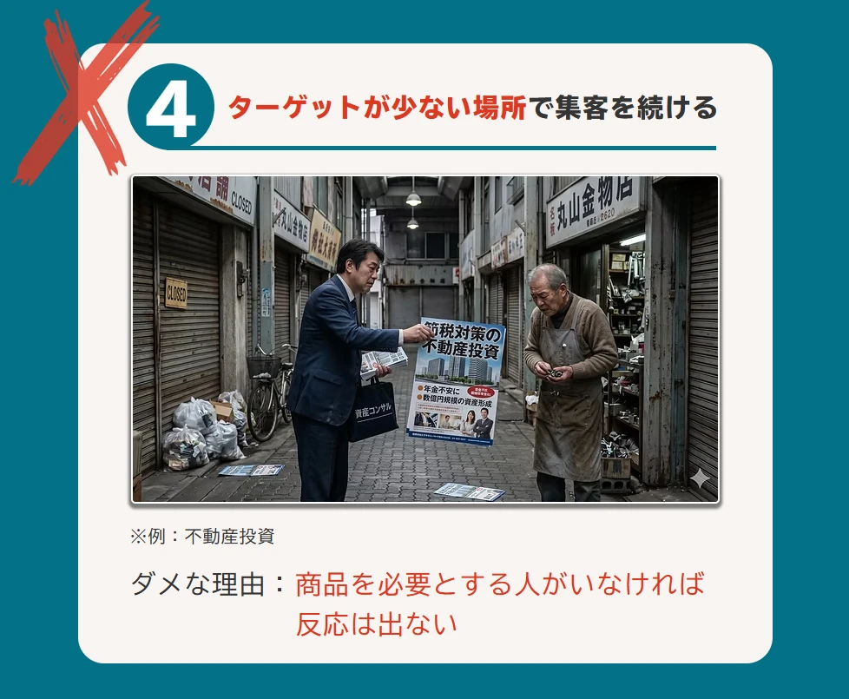
MY METHOD 原則 04
広告づくりの原則 4
「なんとなくの場所」ではなく「お客様がいる場所」で伝える
- よくある失敗 -
ターゲットが少ない場所で集客を続けてしまう
私なら…
どんなに良い広告でも、必要とする人がいない場所では反応が出ない。
お客様が実際にいる媒体・地域・タイミングを選んでから作ります。
LP・Meta広告・LINEなど、媒体の組み合わせまで設計する。
© U-Writing All Rights Reserved.
10

Slide 11
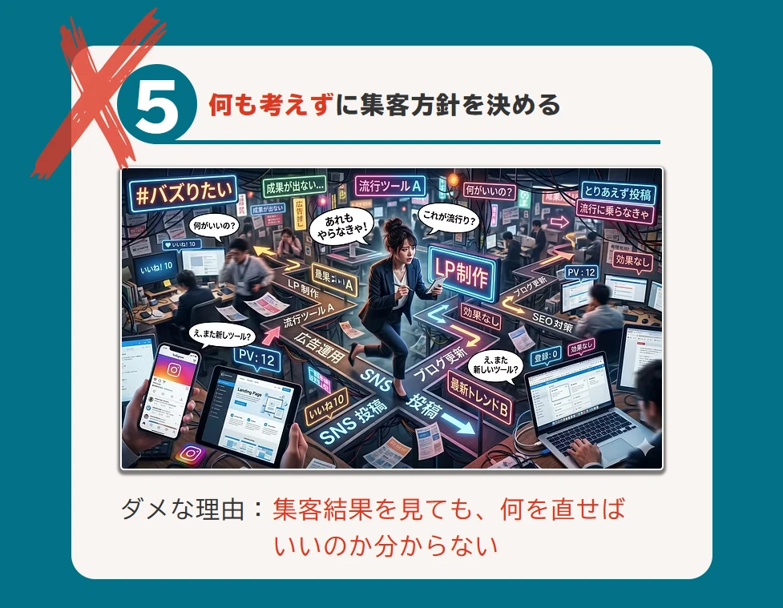
MY METHOD 原則 05
広告づくりの原則 5
「流行り」ではなく「仮説と数字」で方針を決める
- よくある失敗 -
何も考えずに集客方針を決めてしまう
私なら…
流行りを追うだけだと、結果を見ても何を直せばいいか分からない。
「これで何人来るはず」という仮説を立てて始め、数字を見て一つずつ直します。
作って終わりではなく、改善まで伴走する。
© U-Writing All Rights Reserved.
11

Slide 12
MY METHOD
広告づくりの考え方
売れる広告は、センスではなく「論理」で作る
01
誰に
「商品のすごさ」ではなく、「使った後の変化」を伝える
02
何を
「どこでも言える魅力」ではなく、「あなたに頼む理由」を伝える
03
どう
「雰囲気」ではなく、「行動したくなる言葉」で伝える
04
どこで
「なんとなくの場所」ではなく、「お客様がいる場所」で伝える
05
どう直す
「流行り」ではなく、「仮説と数字」で方針を決める
© U-Writing All Rights Reserved.
12

Slide 13
OUR STRENGTHS
私の強み -選ばれる理由2選-
STRENGTH 01
STRENGTH 02
制作とコンサル、
どちらも対応できる
差別化 → 売上アップまで狙える
薬機法対策
お客様の要望に合わせた提案ができる
守るだけでなく、他社との違いを作る
・今は作らず、相談だけ
・LPの冒頭だけ作り直す
・方針を決めてから、必要なものだけ作る
・作ったチラシやWebページなどを添削する
・効果効能は言わず、「体験」「変化」を言葉にする
・単なる言い換えではなく、ベネフィットを設計
・景表法にも配慮した表現
作ることが前提の制作会社でも、広告を作らないコンサルでもない。
現状必要なものだけを提案します。
法律を意識するほど、どこも同じ表現になりがち。
だからこそ差別化のチャンスになります。
© U-Writing All Rights Reserved.
13

Slide 14
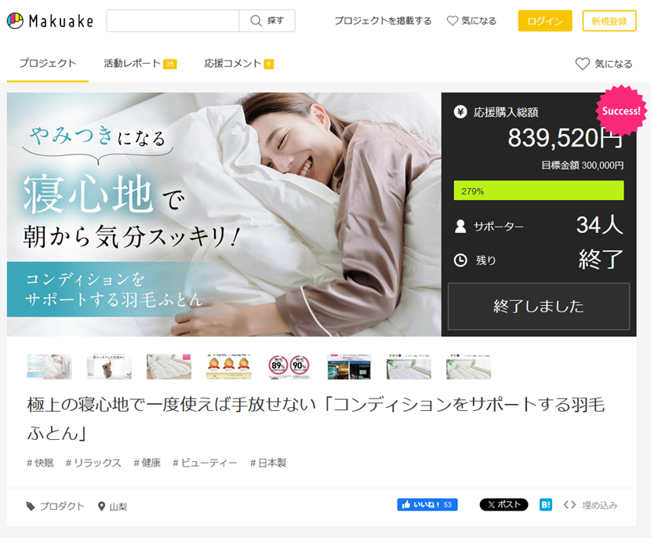
CASE STUDY 01
導入事例 -機能性寝具（羽毛ふとん）-
クラウドファンディング｜ページ企画・ライティング担当
課題
お客様の要望は「睡眠の質が改善する」旨を伝えたい。
薬機法上、「快眠」「疲労回復」などの効果を直接うたえず、魅力の伝え方に悩んでいた。
やったこと
法に触れない範囲で「睡眠体験」「朝の目覚め」の変化に焦点を当てたストーリーを設計。写真撮影のディレクションも実施。
成果
80万円近い売上
ページ公開1ヶ月以内に達成
© U-Writing All Rights Reserved.
14

Slide 15
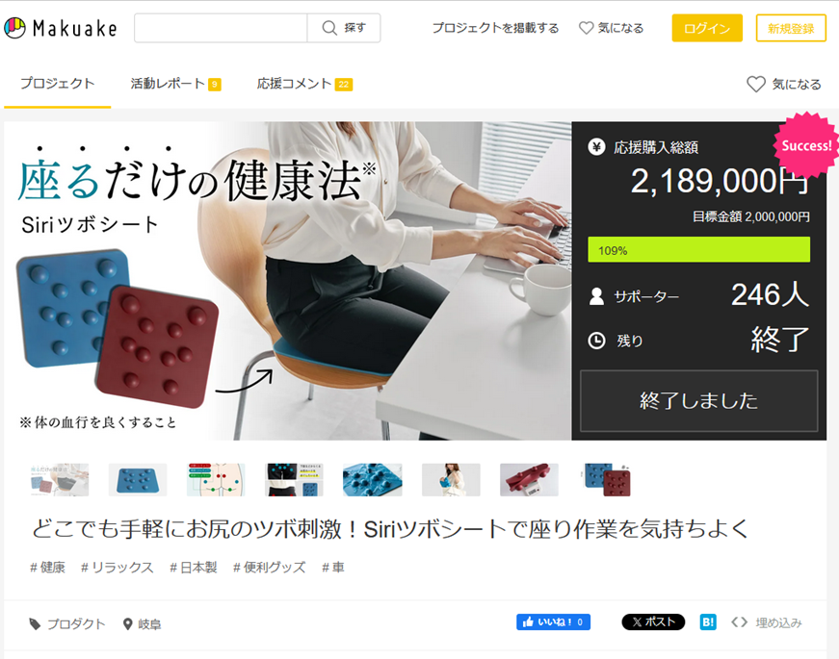
CASE STUDY 02
導入事例 -健康雑貨（ツボ押しシート）-
クラウドファンディング｜ページ企画・ライティング担当
課題
お客様の要望は「商品利用で冷え性改善につながる」旨を伝えたい。
ニッチな健康グッズであり、短期間で認知を広げて支援を集めるためにインパクトあるページ設計が必要だった。
やったこと
ターゲットの「痛み」「悩み」に寄り添う構成案を作成。
利用シーンが浮かぶ撮影ディレクションで、共感を呼ぶページに。
成果
200万円以上の売上
プロジェクト終了時点。公開3日で約50万円超え達成。
© U-Writing All Rights Reserved.
15

Slide 16
CASE STUDY 03
導入事例 -オンライン講座の販売サポート-
広告運用・LP改善・LINE運用
01
Meta広告運用
課題
広告からの流入はあるが、LPでの離脱が多く成約率が伸びない。
月商も横ばいが続いていた。
見込み客を集める
02
LP改修
やったこと
Meta広告の運用に加え、LPの構成とデザインを改修。
LINEのステップ配信も見直し、教育から成約までの導線を最適化。
離脱を減らし、成約率を上げる
03
LINEステップ配信
教育から成約までの導線を整える
成果
最大150万円に売上改善
月の売上 最大150万円
月平均50万円の売上から3倍に改善
© U-Writing All Rights Reserved.
16

Slide 17
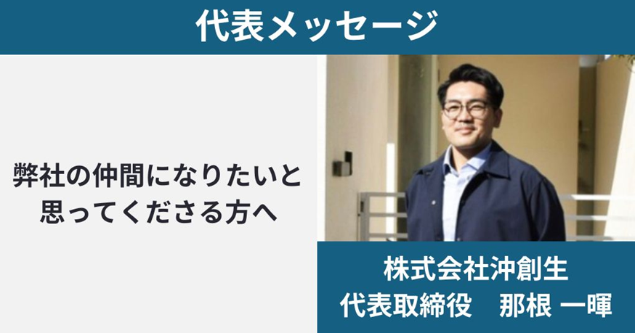
CASE STUDY 04
導入事例 -建設会社（防水・塗装）の採用-
採用コンテンツ制作
課題
当初の依頼はパンフレット制作。
ヒアリングすると、HPの情報不足による採用のミスマッチが
本当の課題だった。
やったこと
パンフレット制作は中止を提案。
代わりに、求める人物像と代表の想いを伝える記事をHPに掲載。
成果
1週間で新卒1人内定
© U-Writing All Rights Reserved.
17

Slide 18
WORKS
その他の実績
LINE
Meta広告・LP
その他文章・記事
成約率17.12%
1人あたり約14,000円
申し込み数0人→5人
化粧品の販促LINE 友だち登録時シナリオ
講座の集客にMeta広告を活用
コーチングのセミナー文章を改修
257通中44件が成約・単価2,000円
1人あたりの集客単価
集客数
成約率0.11%
1件あたり約6,750円
転載数60→70サイト
ダイエットサプリの販促LINE一斉配信
セールス代行LPのライティング
転職サービスのPR記事を企画
15200通中17件が成約・単価1,000円
Meta広告の運用約54,000円で8件のLINE登録
記事の平均転載数
3日以内で50万円以上
クラウドファンディング(男性向け下着)
3日以内で達成
© U-Writing All Rights Reserved.
18

Slide 19
PRICE
料金一覧：制作代行「カワリミ」
制作代行「カワリミ」
紹介料（制作代行）
契約金額10万円以上が対象
着金確認後にお支払い
単発
5,000円〜
契約金額の10%
広告物の制作・運用を代行
カテゴリー | 各種制作メニュー | 価格（税込）
Web制作 | LP制作・HP制作（Wix／ペライチ／WordPress） | 100,000円〜
Web制作 | LPライティング（構成・原稿・ワイヤー作成） | 80,000円〜
SNS・広告 | 公式LINE構築＋運用（配信代行含む） | 初月50,000円〜／月額30,000円〜
SNS・広告 | Meta広告運用（Facebook／Instagram/Threads） | 初期30,000円〜／月額 広告費の20%
紙媒体 | チラシ制作（片面／両面） | 30,000円〜／50,000円〜
その他 | スピーチ原稿／営業資料 | 5,000円〜／50,000円〜
Web制作 | HPライティング | 1ページ 20,000円〜
紙媒体 | パンフレット原稿 | 1ページ 10,000円〜
SNS・広告 | 有料広告用バナー制作（10枚セット） | 30,000円〜
その他 | 動画・メルマガ原稿 | 1本 10,000円〜
その他 | 各種ページ添削（薬機法対策込み） | 1ページ 10,000円～
※ 価格は税込・目安です。内容やボリュームに応じて事前にお見積りします。「ミチスジ」顧問プラン契約中は20% OFF。
© U-Writing All Rights Reserved.
19

Slide 20
PRICE
料金一覧：集客顧問「ミチスジ」
顧問プラン
提案プラン
相談プラン
月額
49,800円〜
単発
49,800円〜
1回
14,800円〜
月最大4時間のZoom相談、添削、施策の分析・仮説検証。カワリミ利用時の料金20%OFF
現状分析・競合リサーチをもとに、施策の提案書を作成・プレゼン
最大2時間のZoom相談で、現状の添削と優先順位をご提案。1回限り。
紹介料（顧問プラン）
毎月、契約金額の20%
契約が続く限り、毎月お支払い
着金確認後にお支払い
ミチスジのサポート内容
Zoom相談
添削・アドバイス
分析・仮説検証
メッセージ相談
顧問は月最大4時間。集客施策の壁打ち・進捗確認・次の一手の相談
チラシ・LP・SNS投稿など、お手持ちの制作物を添削して改善点をお伝えします
施策の結果を分析し、「なぜうまくいかなかったか」「次はどうするか」を一緒に考えます
Zoomの合間も、気になったことをメッセージで気軽に相談できます（無料）
※ 価格は税込・目安です。契約の縛りはありません。
© U-Writing All Rights Reserved.
20
Notes:
集客顧問ミチスジは、ご自身で動きたい方の横で道筋を示すサービスです。
サポート内容は4つ。Zoomでの相談、制作物の添削、施策の分析と仮説検証、それからZoomの合間のメッセージ相談です。
まずは1回の相談プラン、方向性を資料で欲しい方は提案プラン、続けて伴走が必要なら顧問プランと、段階的に使えます。
（紹介を目指す相手には）顧問プランは、契約が続く限り、毎月の契約金額の20%を紹介料としてお支払いしています。

Slide 21
WHO TO INTRODUCE
ご紹介いただきたい方
お客様として
協業パートナーとして
集客・売上・採用に課題を抱える事業者
お互いに紹介し合える方
● 美容サロン・脱毛サロン・整体院・鍼灸院
● 医療・美容クリニック
● 健康食品・化粧品などの製造・販売している事業主
● AIを使っても集客につながらない方
● 医療・美容機器ディーラー
● 店舗物件メインの不動産仲介
● ビジネスマッチングサービス運営者
● 経営者コミュニティ
● シェアサロン・レンタルスペース運営者
● 税理士・会計士・財務コンサルタント
● 成果報酬の営業代行
※ 個人クリエイター（ライター・デザイナー・動画編集者）の方、金融投資・スピリチュアル商材・MLMが主力の方は、ご紹介の対象外とさせてください。
© U-Writing All Rights Reserved.
22

Slide 22
REFERRAL PROGRAM
紹介パートナー制度
集客顧問「ミチスジ」顧問プラン
1
ご紹介・おつなぎ
お困りの方をご紹介ください
20%
契約金額の20%を毎月
契約が続く限り、着金確認後にお支払い
2
商談・ご提案
ヒアリングと提案はすべて私が行います
制作代行「カワリミ」
3
ご契約・業務開始
お客様と直接契約します
10%
契約金額の10%
契約金額10万円以上の場合。着金確認後にお支払い
4
紹介料のお支払い
入金確認後にお支払いします
メリット：自社サービスの付加価値として提案できる／リスクなく新たな収益源になる／専門的な薬機法対応を任せられる
© U-Writing All Rights Reserved.
23

Slide 23
REFERRAL
ご紹介のお願い
こんな声を聞いたら、私を思い出してください
01
「集客がうまくいかない」
02
「売上を伸ばしたい」「事業を発展させたい」
03
「アピールしているのに、サービスの魅力が伝わらない」
04
「サービスに興味を持ってもらえない」
05
「AIや制作会社に頼んでも、集客につながらない」
「現在の売り方などを見直してくれる集客プランナーがいるよ」
© U-Writing All Rights Reserved.
21

